Slide 1
Εισαγωγή στην Κλασική Αρχαιολογία ΙΙ (5ος - 4ος αι. π.Χ.)
Ιφιγένεια Λεβέντη
Τμήμα: Ιστορίας, Αρχαιολογίας και Κοινωνικής Ανθρωπολογίας
Πανεπιστήμιο Θεσσαλίας

Slide 2
13. Πραξιτέλης, o γλύπτης θεών και ανθρώπων
Ο Πραξιτέλης είναι ο διασημότερος μετά από τον Φειδία Αθηναίος γλύπτης της κλασικής περιόδου. To πλήθος των αναφορών στο όνομα και στην τέχνη του στις φιλολογικές πηγές, καθώς και οι σωζόμενες υπογραφές του δεν μας βοηθούν ωστόσο να ανασυστήσουμε στην ουσία το έργο του, όσο τα αντίγραφα των δημιουργιών του και ένα μοναδικό ίσως σωζόμενο πρωτότυπο άγαλμά του. Υπήρξε μαρμαρογλύπτης και δευτερευόντως χαλκοπλάστης, εισήγαγε καινοτομίες στη γλυπτική τέχνη και εκτός από τα αγάλματα των θεών και των δαιμόνων κατασκεύασε και εικονιστικά αγάλματα. Ο Πραξιτέλης διατηρεί το μοτίβο στήριξης του Πολυκλείτου, αλλά στην ουσία καταργεί το ρόλο του στηρίζοντος σκέλους ως φορέα του βάρους του σώματος στις συνθέσεις με εξωτερικό στήριγμα, εφόσον το βάρος του αγάλματος μεταφέρεται σε μεγάλο βαθμό στο στήριγμα, και το σώμα διαγράφει ανάμεσα στους δύο πόλους στήριξης μία έντονη καμπύλη. Ανάμεσα στα διασημότερα έργα του Πραξιτέλη είναι Σάτυροι και Έρωτες, αγάλματα Αφροδίτης και Αρτέμιδας αλλά και του Απόλλωνος Σαυροκτόνου, καθώς και του Ερμή Διονυσοφόρου. Το τελευταίο σώζεται στο Αρχαιολογικό Μουσείο Ολυμπίας και είναι με μεγάλη πιθανότητα πρωτότυπο έργο του καλλιτέχνη. Τα σώματα των ανδρικών μορφών του είναι εκθηλυσμένα και παρουσιάζουν σιγμοειδή κίνηση. Πρωτοποριακό έργο του είναι η Αφροδίτη Κνιδία, όπου απεικονίζεται για πρώτη φορά η θεά του έρωτα, γυμνή στο λουτρό της. Σε αυτό το έργο αλλά και σε άλλες δημιουργίες του ο Πραξιτέλης τοποθετεί τους θεούς μέσα σε ένα αφηγηματικό περιβάλλον, που συχνά ανακαλούσε στον αρχαίο θεατή ένα μύθο.

Slide 3
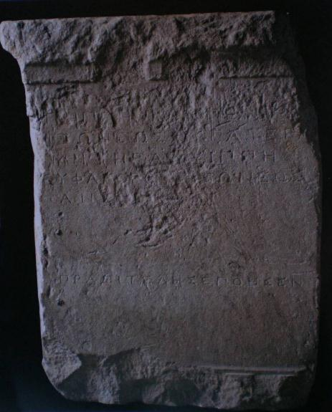
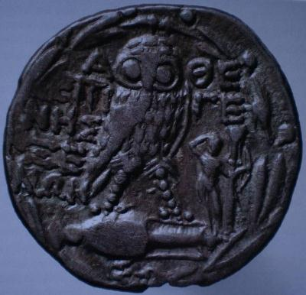
Βάση με υπογραφή του Πραξιτελη και αττικό νόμισμα (γλαύκα) υστεροελληνιστικών χρόνων με τον Απόλλωνα Λύκειο.

Slide 4
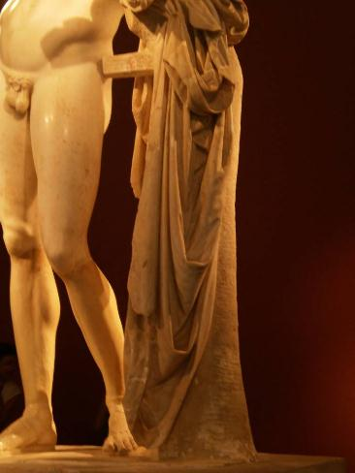
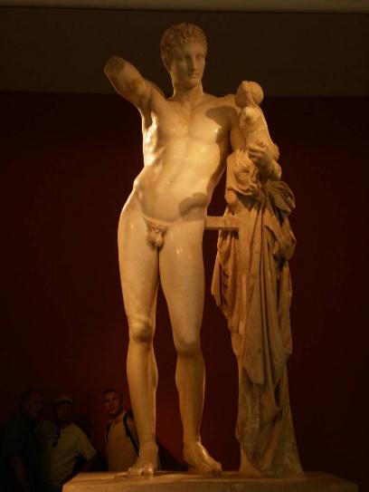
Ερμής Διονυσυφόρος , Αρχαιολογικό Μουσείο Ολυμπίας.

Slide 5
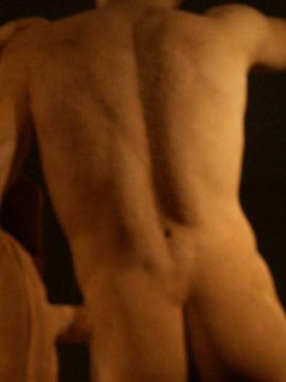
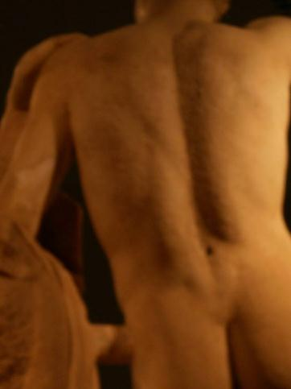
Ερμής Ολυμπίας. Πίσω όψη.΄Ιχνη εργαλείων.

Slide 6
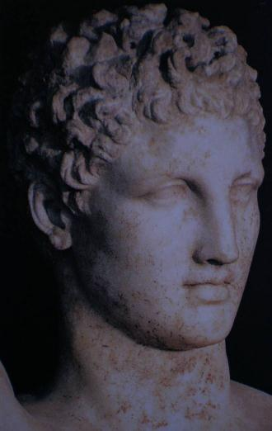
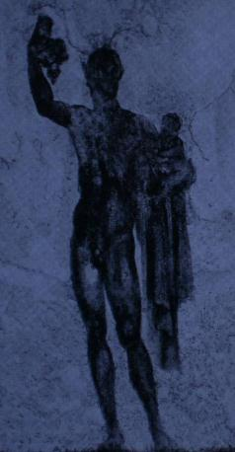
Τοιχογραφία από την Πομπηία με τον αγαλματικό τύπο του Ερμή Διονυσοφόρου.
Κεφαλή Ερμή Ολυμπίας.

Slide 7
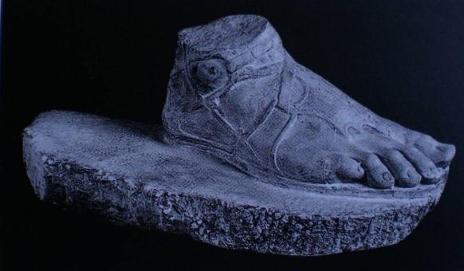
Το σωζόμενο άκρο δεξιό πόδι του Ερμή της Ολυμπίας.

Slide 8
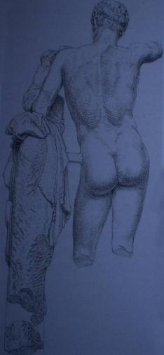
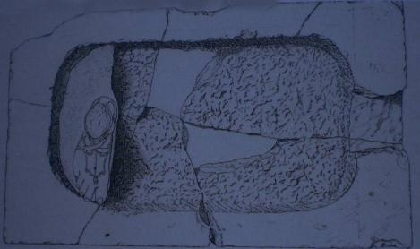
Η πλίνθος με το σωζόμενο δεξιό άκρο πόδι του Ερμή της Ολυμπίας και οπίσθια όψη του αγάλματος.

Slide 9
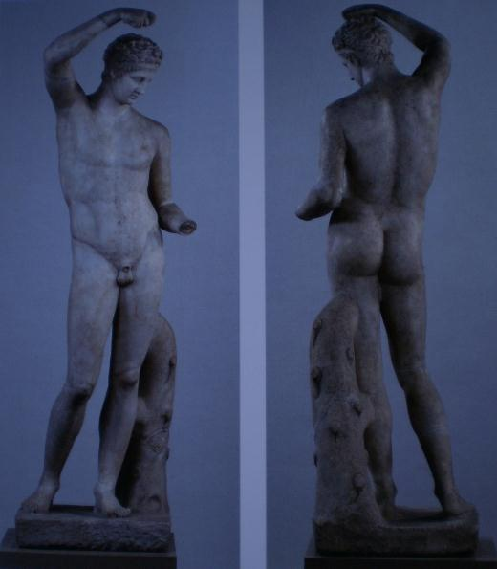
Ο αγαλματικός τύπος του οινοχοώντος Σατύρου.

Slide 10
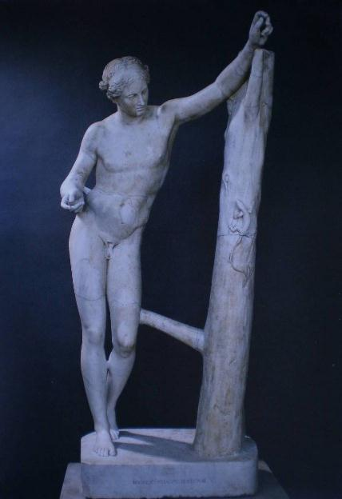
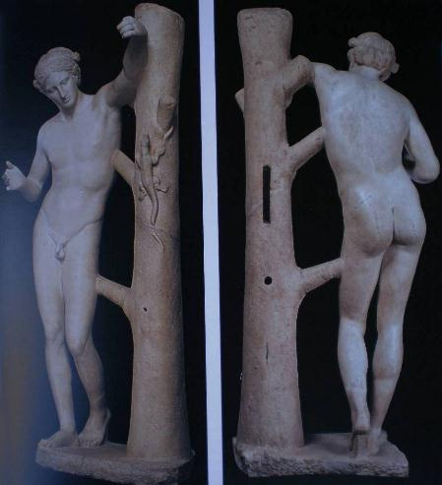
Αγαλματικός τύπος του Απόλλωνος Σαυροκτόνου (και επόμενη διαφάνεια).

Slide 11
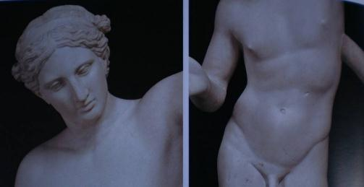
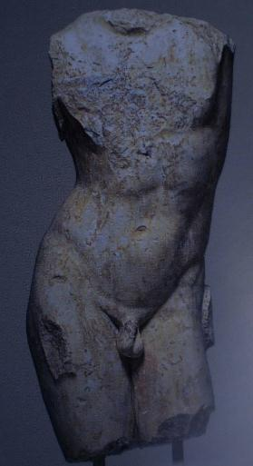
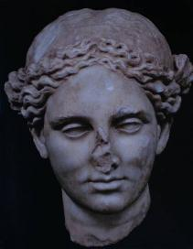

Slide 12
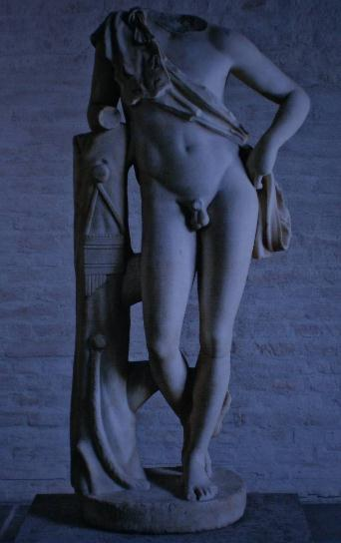
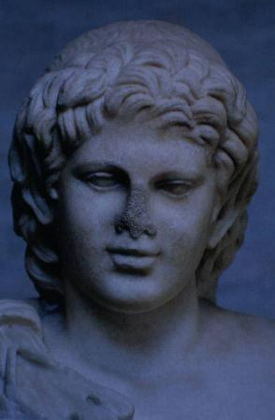
Αγαλματικός τύπος του αναπαυόμενου Σατύρου (και επόμενη διαφάνεια).

Slide 13
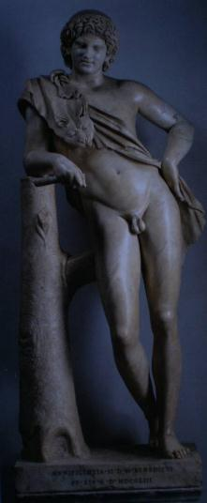
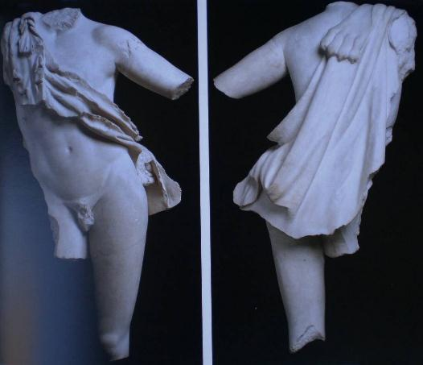

Slide 14
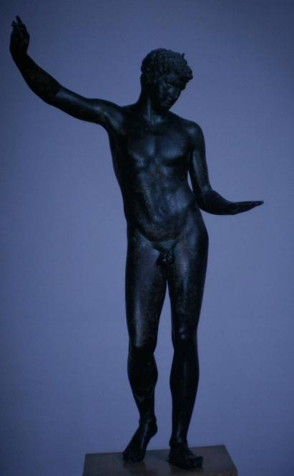
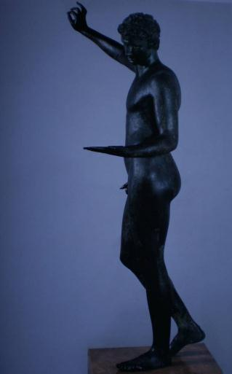
Το παιδί από τον Μαραθώνα. Νεαρός Ερμής (;). Αθήνα, Εθνικό Αρχαιολογικό Μουσείο 15118.

Slide 15
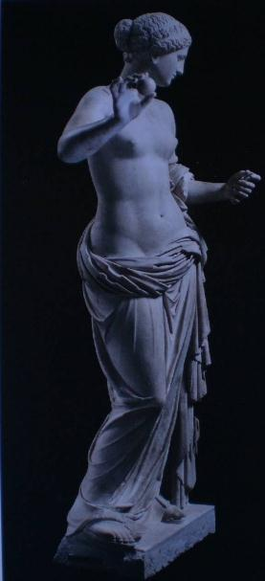
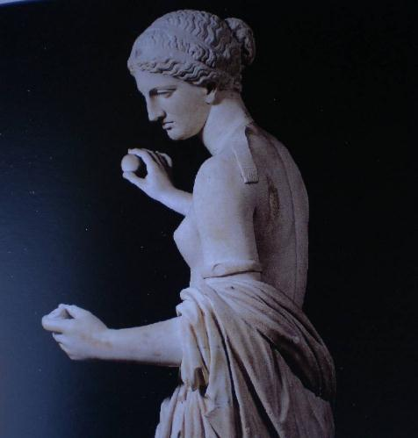
Αφροδίτη Arles. Παρίσι, Μουσείο Λούβρου Μa 439.

Slide 16
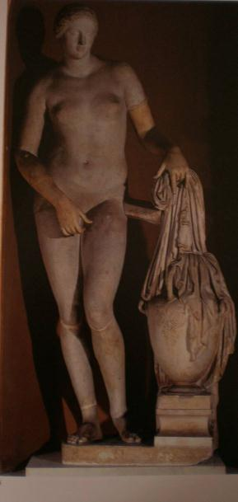
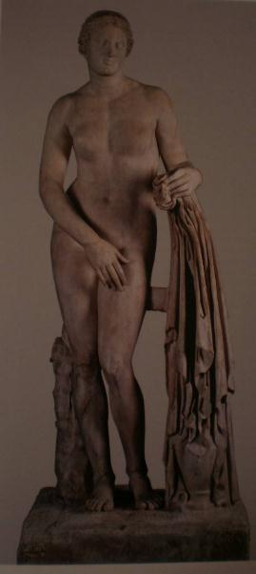
Αφροδίτη Κνιδία. Αντίγραφα Βατικανού.

Slide 17
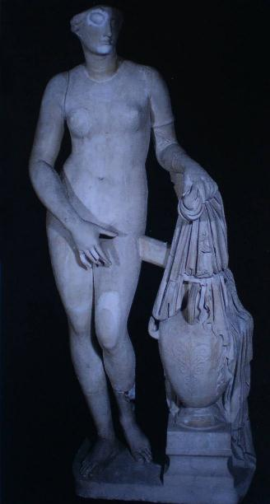
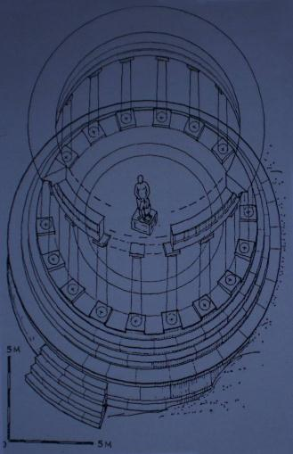
O ναός της Αφροδίτης Εύπλοιας στην Κνίδο. Σχεδιαστική αναπαράσταση.
Αφροδίτη Κνιδία. Αντίγραφο, Βατικανό, Μuseo Pio Clementino.

Slide 18
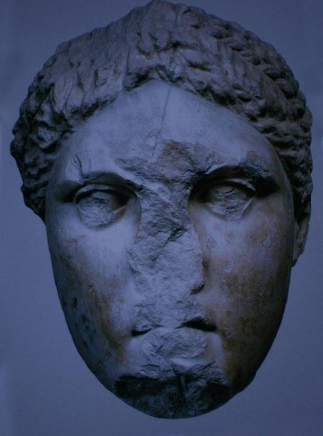
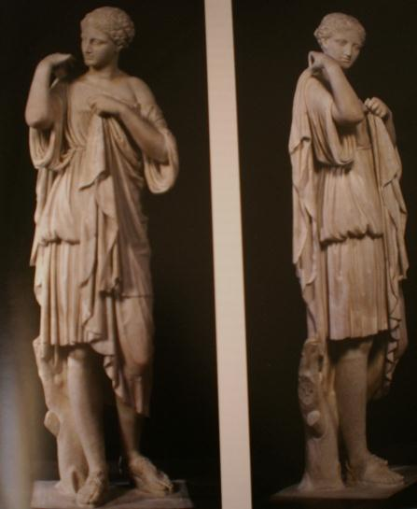
Άγαλμα Αρτέμιδας Gabii. Παρίσι, Μουσείο του Λούβρου 529.
Κολοσσική κεφαλή αποδιδόμενη στη Βραυρωνία Αρτέμιδα. Αθήνα, Μουσείο Ακροπόλεως 1352.
Προτάσεις για την Αρτέμιδα Βραυρωνία του Πραξιτέλους.

Slide 19
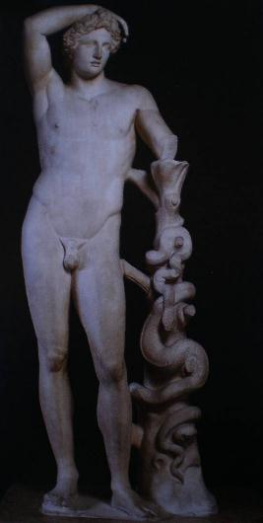
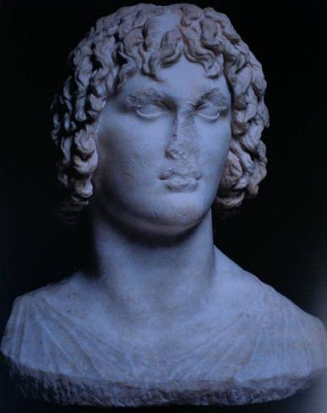
Ο αγαλματικός τύπος του λεγόμενου Ευβουλέως.
Αγαλματικός τύπος του Απόλλωνος Λυκείου.

Slide 20
Βιβλιογραφία –Πηγές Εικόνων
Ν. Kaltsas και Γ. Δεσπίνης επιμ., Πραξιτέλης. Εθνικό Αρχαιολογικό Μουσείο, 25 Ιουλίου – 31 Οκτωβρίου 2007, Αθήνα 2007.
Α. Ajootian, Praxiteles, στο O. Palagia και J. Pollitt επιμ., Personal Styles in Greek Sculpture, Cambridge, 1996, 91-129.
A. Pasquier και J. L. Martinez επιμ., Praxitèle, Paris, Musée du Louvre, 23 Mars -18 Juin 2007, Paris.

Slide 21
Χρηματοδότηση
Το παρόν εκπαιδευτικό υλικό έχει αναπτυχθεί στo πλαίσιo του εκπαιδευτικού έργου του διδάσκοντα.
Το έργο «Ανοικτά Ακαδημαϊκά Μαθήματα στο Πανεπιστήμιο Θεσσαλίας» έχει χρηματοδοτήσει μόνο την αναδιαμόρφωση του εκπαιδευτικού υλικού.
Το έργο υλοποιείται στο πλαίσιο του Επιχειρησιακού Προγράμματος «Εκπαίδευση και Δια Βίου Μάθηση» και συγχρηματοδοτείται από την Ευρωπαϊκή Ένωση (Ευρωπαϊκό Κοινωνικό Ταμείο) και από εθνικούς πόρους.

Slide 22
Σημείωμα Αδειοδότησης
Το παρόν υλικό διατίθεται με τους όρους της άδειας χρήσης Creative Commons Αναφορά, Μη Εμπορική Χρήση, Παρόμοια Διανομή 4.0 [1] ή μεταγενέστερη, Διεθνής Έκδοση. Εξαιρούνται τα αυτοτελή έργα τρίτων π.χ. φωτογραφίες, διαγράμματα κ.λ.π., τα οποία εμπεριέχονται σε αυτό και τα οποία αναφέρονται μαζί με τους όρους χρήσης τους στο «Σημείωμα Χρήσης Έργων Τρίτων».
[1] http://creativecommons.org/licenses/by-nc-sa/4.0/
Ως Μη Εμπορική ορίζεται η χρήση:
που δεν περιλαμβάνει άμεσο ή έμμεσο οικονομικό όφελος από την χρήση του έργου, για το διανομέα του έργου και αδειοδόχο
που δεν περιλαμβάνει οικονομική συναλλαγή ως προϋπόθεση για τη χρήση ή πρόσβαση στο έργο
που δεν προσπορίζει στο διανομέα του έργου και αδειοδόχο έμμεσο οικονομικό όφελος (π.χ. διαφημίσεις) από την προβολή του έργου σε διαδικτυακό τόπο
Ο δικαιούχος μπορεί να παρέχει στον αδειοδόχο ξεχωριστή άδεια να χρησιμοποιεί το έργο για εμπορική χρήση, εφόσον αυτό του ζητηθεί.

Slide 23
Οι φωτογραφίες από μουσεία έχουν δημιουργηθεί από τη διδάσκουσα του μαθήματος, επίκουρη καθηγήτρια Ιφιγένεια Λεβέντη

Slide 24
Το copyright έργων τρίτων ανήκει εξ ολοκλήρου στους δημιουργούς τους. Τα έργα χρησιμοποιήθηκαν στο πλαίσιο του μαθήματος αποκλειστικά για εκπαιδευτικούς και μη εμπορικούς σκοπούς.

